Slide 1
POPR – Portal osebnega in profesionalnega razvoja

Slide 2
Karierni centri Univerze v Ljubljani – Vaš kompas na karierni poti.
Naložbo sta sofinancirala Republika Slovenija in Evropska unija iz Evropskega socialnega sklada v obdobju 2015-2020.

Slide 3
O licenčni platformi
Kaj imamo (še) skupnega z University of Oxford, King's College London, Kent University, Glasgow University idr.)? ☺
Več kot 75 univerz, znanih po kakovostnih programih v podporo študentov pri izvajanju vsebin karierne orientacije.
Licenčna platforma – konfiguracija glede na potrebe Univerze (dobra izkušnja z alumniUL platformo)
Prvi v regiji
Dvojezičnost (slovenska in angleška različica)
Storitve za ciljne skupine celovito na enem mestu
Sklopi (poenostavljeno):
Svetovanja Dogodki Objave delodajalcev Prosta delovna mesta Praktično usposabljanje | „Potke“ Vprašalniki Obveščanje Napredna analitika Novo: - Razvoj spretnosti - Nadgradnja „potk“ - Virtualni karierni dnevi - Nadgradnja PU

Slide 4
Statistika okt. 2020 – jan. 2021
Lansiranje portala: oktober 2020
Število objavljenih dogodkov: 67 (KC); 131 (COD)
Število izvedenih svetovanj: 122
Število registracij v portal: več kot 4100 študentov
Število udeležencev na dogodkih: več kot 2200 udeležb
Število delodajalcev: 90

Slide 5
Ciljne skupine
Študenti UL
Študenti UL brez trenutnega statusa
Alumni UL (do 2 leti po diplomi)
Bodoči študenti (Visokošolska prijavno informacijska služba)
Delodajalci
Zunanji uporabniki
Zaposleni UL

Slide 6
Dogodki
Študenti
Svetovanja
Študenti
Prosta delovna mesta
Študenti
Praktična usposabljanja
Študenti
Alumni
Dijaki
Zaposleni
Organizacije
Alumni
Dijaki
Organizacije
Alumni
Organizacije

Slide 7
ŠTUDENTI, ALUMNI IN DIJAKI
ŠTUDENTI | ALUMNI | DIJAKI
Vstop v portal: vpis z digitalno UL identiteto | Vpis v portal: ureja se vpis preko identitete ustvarjene na portalu Graduway. | Vpis v portal: Registracija preko portala in nato vpis z uporabniškim imenom, ki si ga določijo sami.
Nastavitev pogostosti obveščanja in tem zanimanja, na podlagi katerih se personalizira, kakšne vsebine jih dosežejo v avtomatičnih obvestilih (tematsko prihaja dvoje ločenih obvestil, glede na izkazane poklicne interese in glede na aktualne dogodke)
Pregled razpisanih terminov za svetovanja za svojo fakulteto in možnost enostavne prijave (in odjave) na termin svetovanja
Pregled svoje udeležbe na svetovanjih
Pregled aktualnih dogodkov in enostavne možnost prijave (in odjave) na dogodek
Pregled svoje udeležbe na dogodkih
Pošiljanje vprašanj svetovalcem v portal in arhiv korespondence
Izpolnjevanje anket o povratni informaciji o zadovoljstvu o storitvi (svetovanje in dogodek)
Pregled in kontaktni podatki delodajalcev |  | /
Pregled prostih delovnih mest, shranjevanje med priljubljene in prijava nanje |  | /

Slide 8
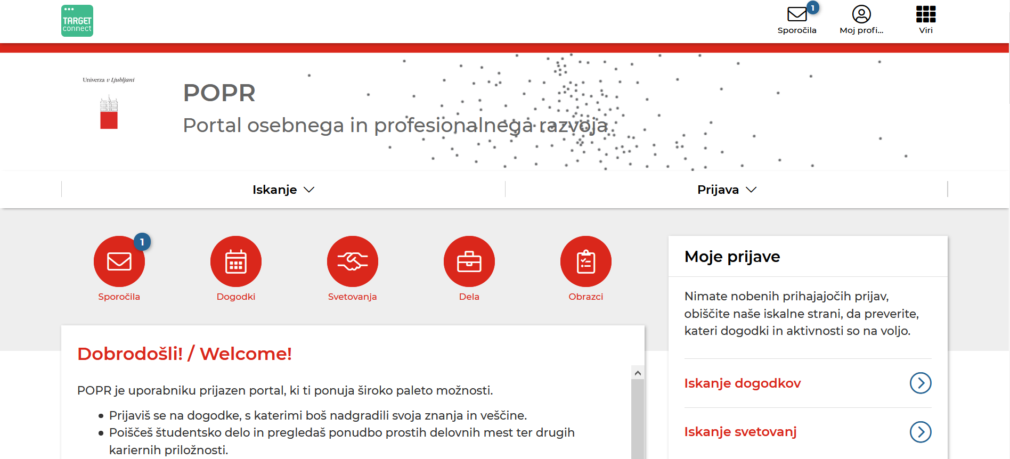

Slide 9
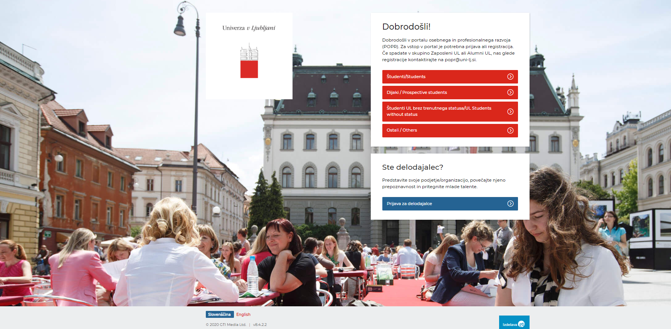
Dobrodošli v POPRu

Slide 10
Za univerzo/članice
Pregled nad sodelovanjem z delodajalci:
- Razpisi DM, praktičnih usposabljanj;
- sodelovanje na dogodkih;
- zadovoljstvo z vključitvijo v aktivnosti in učinek za zaposlovanje;
Razvoj storitev za študente, dijake in alumne
- Pregled kariernih priložnosti;
- motivacija z „igrifikacijo“;
- neposredno povezovanje z delodajalci;
- enostavne prijave, odjave, opomniki, spomniki;
- gradnja portfelja in spodbujanje beleženja pridobljenih znanj in izkušenj;
- razvoj spretnosti
prilagoditev informiranja glede na njihove preference.
Manj dela z administracijo, več na vsebini in razvoju
- Priložnost za članice za praktična usposabljanja;
- Spodbujanje priznavanja neformalno pridobljenih znanj in izkušenj;
- Pregled nad obštudijsko dejavnostjo in spodbujanje le te;
- Pametna analitika omogoča nadaljnje „akcije“.
- spremljanje zadovoljstva z vključitvijo alumnov v delovni proces (po zaposlitvi).

Slide 11
Funkcionalnost: SVETOVANJA
Razpisovanje terminov za svetovanja, avtomatska prijava
Enostavno naročanje
Avtomatski opomnik
Zapiski
Poročanje: izvoz svetovanj v določenem časovnem obdobju, seznami udeleženih …
Spremljanje zadovoljstva

Slide 12
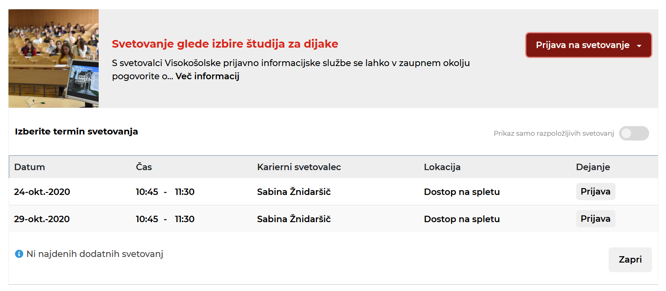

Slide 13
Funkcionalnost: DOGODKI
Razpisovanje dogodkov za različne ciljne skupine
Zabeležene dejavnosti v profilu
Tipi dogodkov s prilagojenimi polji, ki se jih potrebuje za dogodek (npr. opis izvajalca, število pedagoških ur …)
Omejevanje prijave (npr. na skupino uporabnikov ali le na tiste fakultete, ki jim je namenjen, ali stopnjo študija)
Omejitev mest in čakalne vrste
Zbiranje informacij ob prijavah študentov
Avtomatski opomnik, možnost pošiljanja obvestila prijavljenim in tistim v čakalni vrsti
Upravljanje po dogodku
Spremljanje zadovoljstva
Poročanje: izvoz dogodkov v določenem časovnem obdobju, sezname prijavljenih, udeleženih …

Slide 15
Funkcionalnost: RAZPISI KARIERNIH PRILOŽNOSTI
CRM za celovit pregled in spremljanje organizacij (opombe o organizaciji, dodeljevanje nalog, kontakti)
Prijava organizacije v portal, opis organizacije in hkratno objava prostih delovnih mest
Organizacija ima pregled nad lastnimi dejavnostmi
Odobritve delodajalcev in oddanih prostih delovnih mest
Delna prilagoditev obrazca za oddajo prostih delovnih mest
Podaljševanje objav prostih delovnih mest
Prijava na dogodke, ki so jim namenjeni
Pošiljanje povratne informacije
Poročanje

Slide 17
Funkcionalnost: UPRAVLJANJE PRAKS
Razpisovanje možnosti opravljanja praks
Po želji tudi organizacije ali študenti oddajo možnosti opravljanja praks
Zbiranje prijav kandidatov, avtomatsko obveščanje
Izbor primernih kandidatov
Spremljanje izvedbe prakse: od podpisa pogodbe, poročil idr.
Pošiljanje povratne informacije
Poročanje
Študent ima zabeležene dejavnosti v profilu

Slide 18
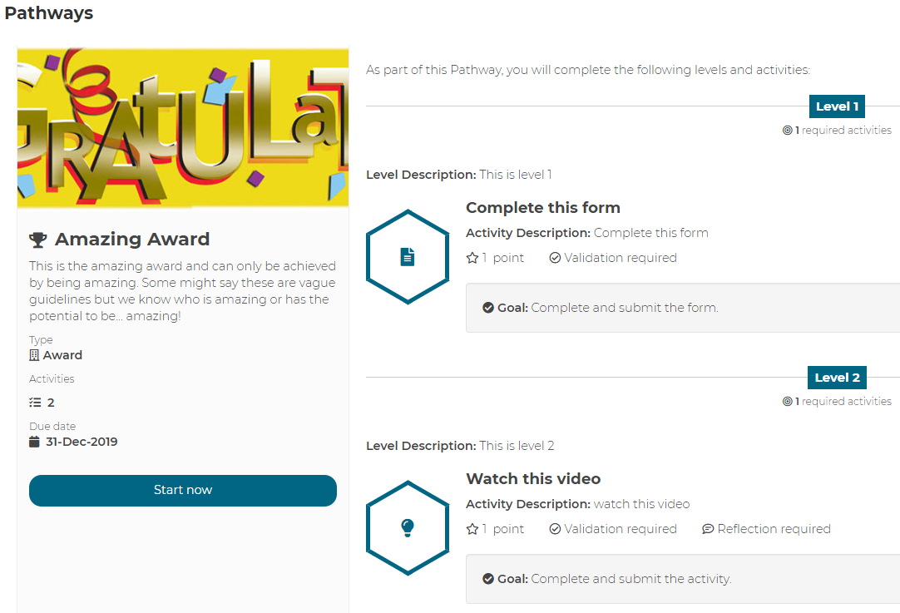
Funkcionalnost: „POTKE“
Orodje, ki je namenjeno spodbujanju angažiranosti študentov. Možnost „igrifikacije“.
Učne poti (Learning Pathways): namenjene izobraževanju / izboljšanju spretnosti (npr. Izboljšaj svoje komunikacijske spretnosti)
Pripravljalne poti (Preparation Pathways): namenjene pripravi na svetovanje / delavnico (npr. Pripravi svojo pisno predstavitev delodajalcu)
Informativne poti (Resources Pathways): namenjene pridobivanju koristnih informacij, zbranih na enem mestu (npr. Kaj moraš vedeti, preden se podaš na podjetniško pot)

Slide 19
Funkcionalnost: DRUGO
Personaliziran način obveščanja
Glede na interes
Frekventnost obveščanja
Vprašalniki
Ob prijavi: pričakovanja, potrebne prilagoditve, info o aktivnosti
Po dogodku: zadovoljstvo, predlogi za naprej
Po objavi PDM: učinek, izkušnja z alumnom
Analitika
Spremljanje poti: od dijaka do študenta
Proaktivnost uporabnikov na portalu
Število uporabnikov
Evalvacije
Kmalu nova funkcionalnost: RAZVOJ SPRETNOSTI

Slide 20
DELODAJALCI
Vpis v portal: Registracija preko portala, vpišejo se lahko, ko so potrjeni s strani administratorja.
Že takoj po registraciji pa lahko že začne z vnašanjem kariernih priložnosti, ki pa jih mora prav tako najprej odobriti administrator.
Samostojno vnašanje prostih delovnih mest v za to predviden obrazec, objavljena so po odobritvi administratorja.
Možnost objave različnih kariernih priložnosti (prakse, natečaji, štipendije).
Možnost enostavne prijave na dogodke, ki so odprti tudi za organizacije.
Možnost gostovanja na dogodkih KC UL, s povezavo na njihov profil, kjer so objavljene tudi njihove karierne priložnosti.
Možnost podajanja povratne informacije o udeležbi na dogodku.

Slide 21
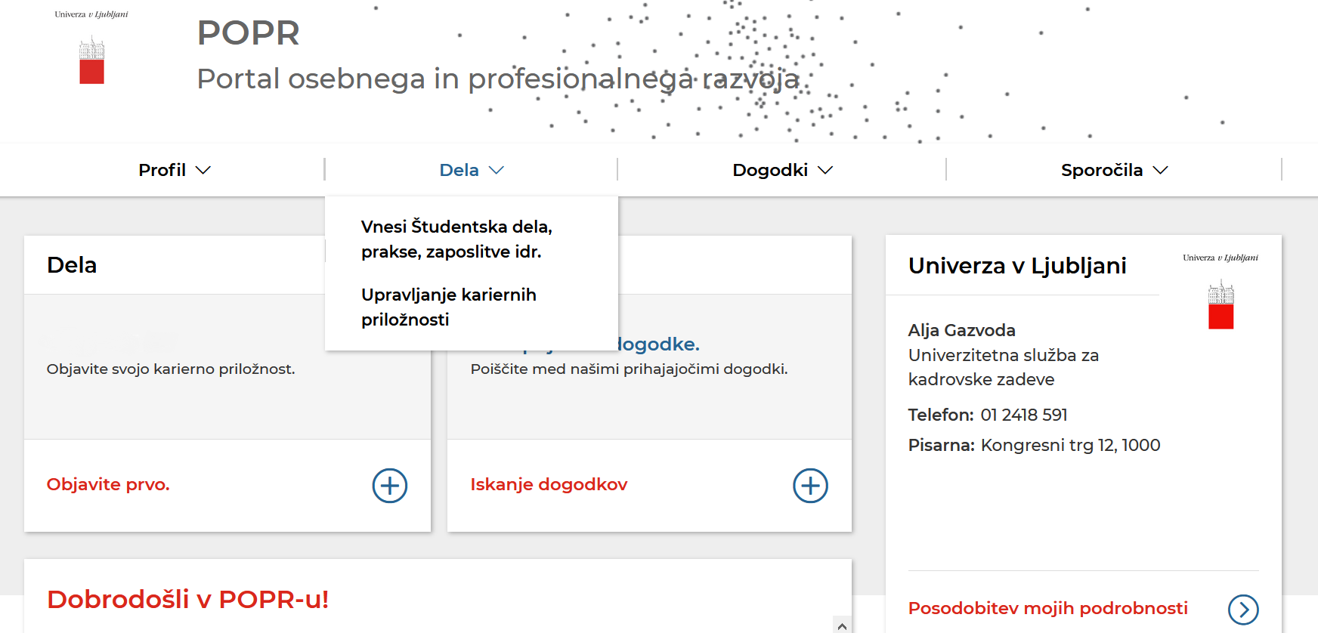

Slide 22
Več informacij:
Maja Dizdarević, pomočnik glavnega tajnika za razvoj storitev za študente in alumne
Zala Simčič (nadomešča Piko Domenis), administratorka POPRa

